Slide 1
Název školy: Základní škola a Mateřská škola Troskotovice, příspěvková organizace
Autor: Mgr. Vlasta Šujanová
Vytvořeno: 24.2.2013
Číslo projektu : 42
Téma: Samohláska o O

Slide 2
Anotace: Prezentace může sloužit jako seznamovací a opakovací učivo
Autor: Mgr. Vlasta Šujanová
Jazyk: Čeština
Očekávaný výstup: seznámení a poznávání samohlásky o O
Speciální vzdělávací potřeby: notebook, interaktivní tabule
Klíčová slova: samohláska o O
Druh učebního materiálu: prezentace
Cílová skupina: žák
Stupeň a typ vzdělávání: základní vzdělávání – první stupeň 1. roč.
Typická věková skupina: 6 -7 let

Slide 3
označ písmeno O o
K L O B M o P A a
b n p s a o m w o
K P T D O S V
M O B V G K I
c o j p r O h a b
O M N S W L
G U O A L Z R O X S
v k l o a e i p

Slide 4
označ písmeno O o ó ve slovech
OKNO ZÁBRADLÍ PODZIM NOVÝ
oko nohy obrázek
noviny sýček sova víno stolek
počítání postel hruška jídlo
JARO MIMINKO KOZA PUŠKA
KOŠILE KNIHA POLENA ČASOPIS
Olina kolo boty stonožka pavouk
ovečka pavouk lívanec kabát jaro tóny

Slide 5
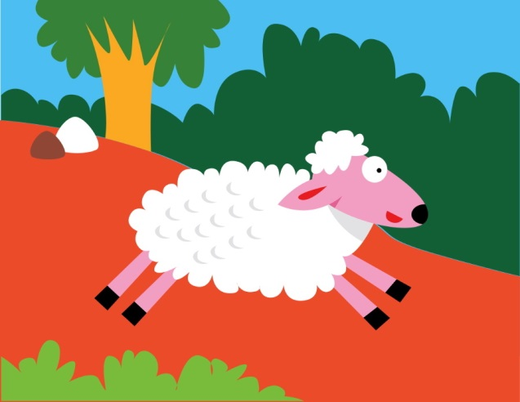
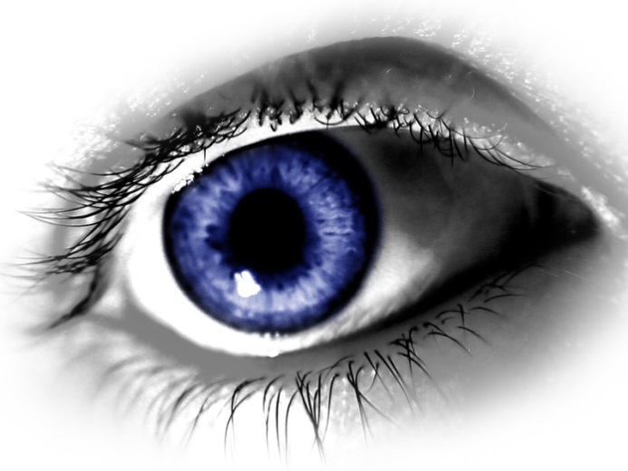
co začíná na písmeno O o

Slide 6
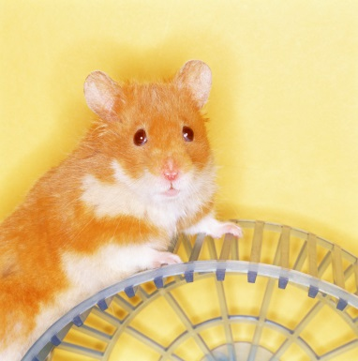

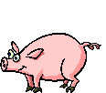
SPOJ OBRÁZKY, KTERÉ ZAČÍNAJÍ NA STEJNÉ PÍSMENO

Slide 7
zdroje
Ilustrace : office.microsoft.com

